Slide 1

u

Slide 2







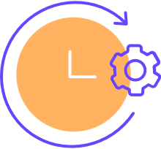





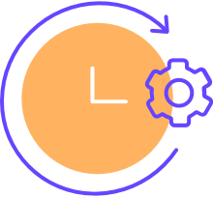
2. سیستم خبره
3. برنامه کلیپس
1.مقدمه
طراحی و پیاده سازی رابط گرافیکی کاربر برای نرم افزار کلیپس با ویژگی تطبیق پذیر بودن
منابع و مراجع
معرفی
6. جمع بندی
4. رابط کاربری محاوره ای گرافیکی برای CLIPS
5. پیاده سازی یک سناریو

Slide 3


دانشجو : علی اسدی
شماره دانشجو : 96521038
رشته : مهندسی کامپیوتر
استاد راهنما : محمدرضا کنگاوری
تاریخ ارائه : 1402/08/10
3

Slide 4

دانشگاه علم و صنعت ایران
4

Slide 5
1. مقدمه

Slide 6
مقدمه
تا ابتدای دهه ۱۹۸۰ (م) کار چندانی در زمینه ساخت و ایجاد سامانه‌های خِبره توسط پژوهش گران هوش مصنوعی صورت نگرفته بود
در دهه ۱۹۷۰، ادوارد فیگن بام در دانشگاه استنفورد به دنبال کشف روش حل مسئله ای بود که خیلی کلی و همه منظوره نباشد
.
پژوهشگران دریافتند که یک متخصص معمولاً دارای شماری رموز و فوت و فن خاص برای کار خود می‌باشد
جهان از پردازش داده‌ها به «پردازش دانش» در حال حرکت است
سیستم های خبره نقش زیادی در بسیاری از صنایع از جمله خدمات مالی، مخابرات، خدمات مشتری، حمل و نقل، بازی‌های ویدئویــی، تولید، حمل و نقل هوایــی و ارتباطات نوشتاری ایفا کرده‌اند.
6

Slide 7
مباحث کاربردی و مهم در تحقق یک سامانه هوش مصنوعی
شبکه‌های عصبی (Neural Network)
02
سامانه‌های خبره (Expert Systems)
01
سامانه‌های منطق فازی (Fuzzy Logic Systems)
04
الگوریتم‌های ژنتیک (GeneticAlgorithms)
03
7

Slide 8
2. سیستم خبره

Slide 9
سیستم خبره
«سیستم خبره» (Expert System) یکی از حوزه‌های مهم «هوش مصنوعی»(Artificial Intelligence)
کاربرد در حل مسائل نیازمند به دانش تخصصی و استنتاج منطقی بر اساس داده‌ها و تجربه‌های پیشین
9

Slide 10
سیستم های خبره قادر به انجام تعدادی از اقدامات هستند، از جمله:
مشاوره دادن
کمک در تصمیم گیری انسانی
استخراج راه حل ها
تشخیص
تفسیر ورودی ها و ارائه خروجی های مرتبط
پیش بینی نتایج
توجیه نتیجه گیری
پیشنهادهایی برای راه حل های جایگزین برای یک مشکل
10

Slide 11
ویژگی‌های سیستم های خبره
حل پیچیده ‌ترین مسائل
در کوتاه‌ترین زمان ممکن
ارتباط با کاربر با زبان انسان
ارائه خروجی قابل فهم انسان
ارائه پاسخ در زمان کوتاه
ارائه نتایج معتبر
ارائه نتایج قابل فهم
کارایی بالا
تحلیل مسائل بر اساس واقعیت‌ها، تجربه‌ها و استنتاج‌های منطقی گذشته
حل مسائل مختلف
تصمیم‌گیری‌های مهم
11

Slide 12
اجزای سیستم های خبره
رابط کاربری(User Interface)
02
پایگاه دانش (Knowledge Base)
01
موتور استنتاج (Inferenc Engine)
03
12

Slide 13
دانش
دانش مجموعه‌ای از داده‌های حقیقی و تجربه‌های حاصل شده از استنتاج‌های سیستم‌های خبره پیرامون موضوعی خاص است که در مواقع حل مسائل، مورد بررسی قرار می‌گیرند.
میزان موفقیت سیستم‌های خبره در حل مسائل، تا حد زیادی به کیفیت،‌ جامع بودن و صحیح بودن دانش موجود در پایگاه داده بستگی دارد
13

Slide 14
پایگاه دانش
در سیستم‌های خبره، پایگاه دانش به عنوان حافظه‌ای محسوب می‌شود که دانش‌های استنتاج شده از سیستم‌های خبره مختلف را در خود نگهداری می‌کند.
14

Slide 15
رابط کاربری در سیستم خبره
به منظور تعامل با کاربر و دریافت پرسمان‌های آن‌ها در قالبی مشخص طراحی می‌شوند.
رابط کاربری پس از دریافت کوئری‌ها، آن‌ها را به موتور استنتاج ارسال می‌کند. در نهایت، موتور استنتاج پاسخ خود را به رابط کاربری می‌فرستد تا آن را به عنوان خروجی به کاربر نمایش دهد.
15

Slide 16
موتور استنتاج در سیستم خبره
موتور استنتاج به عنوان مغز سیستم‌های خبره محسوب می‌شود و وظیفه پردازش اصلی سیستم را بر عهده دارد. موتور استنتاج از قوانین استنتاجی استفاده می‌کند تا با استخراج دانش از پایگاه دانش، درباره مسئله‌ای تصمیم بگیرد یا به اطلاعات جدیدی دست یابد.
رابط کاربری پس از دریافت کوئری‌ها، آن‌ها را به موتور استنتاج ارسال می‌کند. در نهایت، موتور استنتاج پاسخ خود را به رابط کاربری می‌فرستد تا آن را به عنوان خروجی به کاربر نمایش دهد.
16

Slide 17
انواع سیستم های خبره چیست ؟
سیستم های خبره فازی
Fuzzy Expert Systems
02
سیستم‌های خبره قاعده‌مند
Rule Based Expert Systems
01
سیستم های خبره ترکیبی
Hybrid Expert Systems
04
سیستم‌های خبره مبتنی بر قاب
Frame Based Expert Systems
03
سیستم های خبره فازی – عصبی
Neuro - Fuzzy Expert Systems
06
سیستم‌های خبره عصبی
Neural Expert Systems
05
17

Slide 18
چرا از سیستم خبره استفاده می کنیم ؟
بازدهی بالا
02
عدم محدودیت حافظه
01
ارائه خروجی بدون لحاظ کردن احساسات
04
حل مسائل تخصصی
03
به‌روزرسانی پایگاه دانش
05
18

Slide 19
کاربردهای سیستم های خبره چیست ؟
اتخاذ تصمیمات مهم شرکت برای سوددهی بیشتر
تشخیص کلاه‌برداری و فعالیت‌های مشکوک مالی
تخصیص وام
مدیریت زمان و برنامه‌ریزی
سازمان‌ها
حوزه پزشکی
حوزه مالی
طراحی و ساخت قطعات سخت‌افزاری
برنامه‌ریزی خطوط هوایی و آژانس‌های هواپیمایی
تشخیص بیماری مریضان
تجویز دارو
پیشنهاد روش درمان
لنزهای دوربین اتومبیل‌های خودران
19

Slide 20
مثال هایی از سیستم خبره
تشخیص سرطان در مراحل اولیه
تحلیل مسائل شیمی
DXplain
CaDet
PXDES
DENDRAL
MYCIN
سیستم پشتیبانی بالینی
تشخیص نوع و میزان وخیم بودن سرطان ریه بیماران
شناسایی باکتری‌های مختلف
20

Slide 21
مزایای سیستم های خبره
• با بسط دانش این سیستم‌ها، می‌توان دقت خروجی آن‌ها را افزایش داد و دانش حوزه‌های تخصصی مختلف را به آن اضافه کرد.
• از این نوع سیستم‌ها می‌توان در شرایط بحرانی و حادی استفاده کرد که نیاز به تصمیم‌گیری با حداقل ریسک وجود دارد.
• میزان خطای موجود در استنتاج و نتیجه‌گیری سیستم با افزایش اطلاعات پایگاه دانش به مراتب کم‌تر می‌شود.
• خروجی این سیستم‌ها تحت تاثیر عوامل مختلف احساسی نظیر ترس، عصبانیت، دلسوزی و مواردی از این قبیل قرار نمی‌گیرد.
• با استفاده از سیستم های خبره می‌توان در کوتاه‌ترین زمان ممکن، مسائل پیچیده را با دقت بالا حل کرد.
• سیستم های خبره با بیان ادله‌ و توضیحات مناسب، خروجی خود را به کاربر ارائه می‌دهند.
21

Slide 22
محدودیت های سیستم های خبره
• استنتاج و نتیجه‌گیری سیستم های خبره تا حد زیادی به دانش موجود در پایگاه دانش وابسته است. بدین‌ترتیب، چنانچه پایگاه دانش شامل دانش نادرست باشد، نتیجه استنتاج سیستم های خبره نیز نادرست خواهد بود.
• سیستم‌‌های خبره نمی‌تواند همانند انسان خبره، بر اساس سناریوهای مختلف، نتیجه‌گیری‌های خلاقانه ارائه دهد.
• هزینه‌های توسعه و نگهداری چنین سیستم‌هایی بسیار بالا هستند.
• برای هر حوزه تخصصی، باید پایگاه دانش مجزایی تهیه شود که آماده‌سازی آن‌ها بسیار زمان‌بر و هزینه‌بر خواهد بود.
• به منظور افزایش کارایی سیستم های خبره، باید دانش مورد نیاز آن‌ها را به‌روزرسانی کرد، زیرا چنین سیستم‌هایی نمی‌توانند دانش جدید را یاد بگیرند و باید مهندس دانش، دانش مورد نیازشان را به‌طور دستی تهیه کند.
22

Slide 23
پوسته های سیستم خبره
پوسته های یک خبره شروع آسان و راحت برای ساخت سیستم های خبره ایجاد می کنند چرا که کاربرد آن ها ساده می باشد.
پوسته های سیستم خبره ابزارهایی هستند که می توانند برای توسعه سیستم های خبره استفاده شوند. آنها از برخی اجزای سیستم خبره ساخته شده با پایگاه دانش خالی تشکیل شده اند. از این رو، در بیشتر موارد، مهندس دانش تنها با پر کردن پایگاه دانش باقی می ماند
23

Slide 24
پوسته های محبوبExpert System
ES-Builder
CLIPS
JESS
PyKE
24

Slide 25
3. برنامه کلیپس

Slide 26
نرم افزار کلیپس ‎CLIPS‏
از اين نرم افزار براى ساخت سيستم هاى خبره استفاده مي شود.
برخى از ویژگی های نرم افزار به شرح زير مى باشد.
• براى اولين با توسط ‎NASA‏ در واحد فناورى نرم افزار‎Software Technology Branch‏ توليد شده است .
• اين نرم افزار رایگان بوده و در حال حاضر نسخه 6.4.1‏ آن موجود مى باشد.
• اين نرم افزار بر روى سيستم عامل هاى متفاوت مانند ويندوز لينوكس. مك نصب مى گردد.
• اين نرم افزار با استفاده از زبان C ساخته شده است.
• اين نرم افزار چند كاره مى باشد يعنى مى توانيد بصورت مدل هاى زير با آن برنامه نويسى كنيد.
o بر مبناى قواعد ‎Rule-based ‏
o ‏ بر مبناى شی گرایی ‎Object-oriented‏
o بر مبناى روال ها‏ ‎Procedural programming ‏
• نرم افزار كليبس فقط قواعد زنجيره اى بيشرو را يشتيبانى مى كند.
26

Slide 27
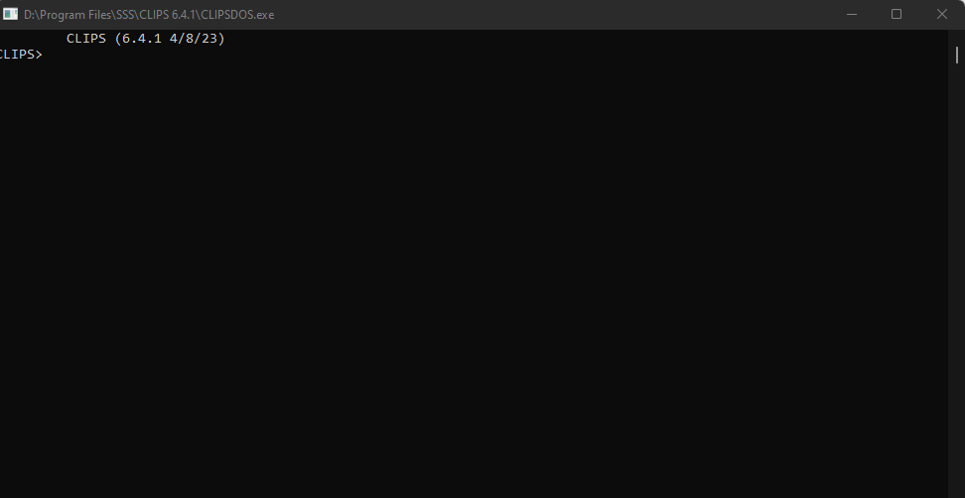
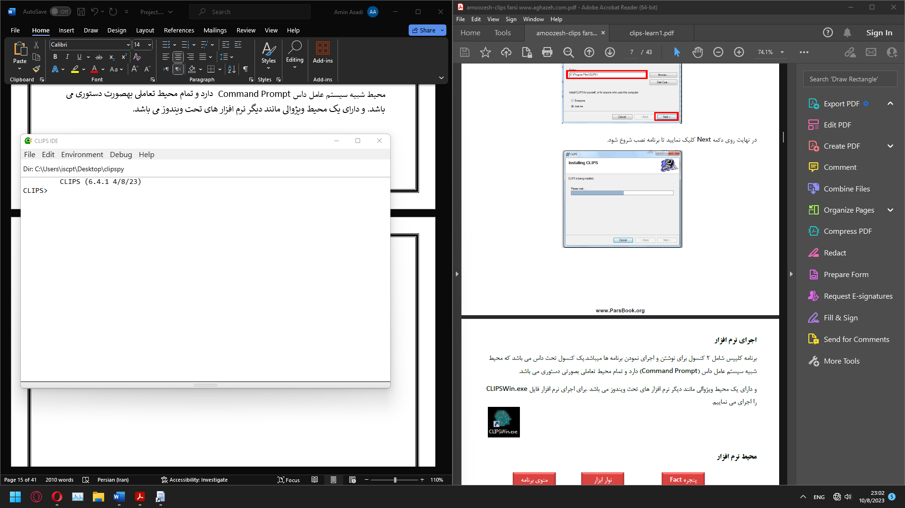
نرم افزار کلیپس ‎CLIPS‏
برنامه کلیپس شامل دو کنسول برای نوشتن و اجرا نمودن برنامه ها می باشد. یک کنسول تحت داس می باشد محیط شبیه سیستم عامل داس Command Prompt دارد و تمام محیط تعاملی به صورت دستوری می باشد. و دارای یک محیط ویژوالی مانند دیگر نرم افزار های تحت ویندوز می باشد.
27

Slide 28
مولفه های پایه نرم افزار
• فیلدfield
• واقعیاتfact
• قواعدrule
• الگوtemplate
• کلاسclass
28

Slide 29
محدودیت های کاربری CLIPS
پوسته های سیستم خبره یک وسیله سریع وکم هزینه رابرای آشنایی با تکنولوژی مهیا می سازد. اگرچه برای محدوده های خاصی درسیستم های پیچیده استفاده ازپوسته های سیستم خبره میسرنمی باشد. اما با تمام این محدودیت ها، پوسته ها بطور زیادی مورد استفاده قرارمی گیرند.
برای توسعه پروژه های CLIPS، برنامه نویسان باید یا از یک ابزار مبتنی بر دستور یا یک IDE استفاده کنند که برای کمک به برنامه نویسان ایجاد شده است، اما، این محیط برای کاربران نهایی کاربر پسند نیست، بنابراین، با ایجاد یک رابط برای کد خود، می توانیم کاربران نهایی را حفظ کنیم. کاربر را از پیچیدگی های سیستم در پشت صحنه دور کرده و همچنین به آنها کمک می کند تا راحت تر از برنامه استفاده کنند.
29

Slide 30
4. رابط کاربری محاوره ای گرافیکی برای CLIPS

Slide 31
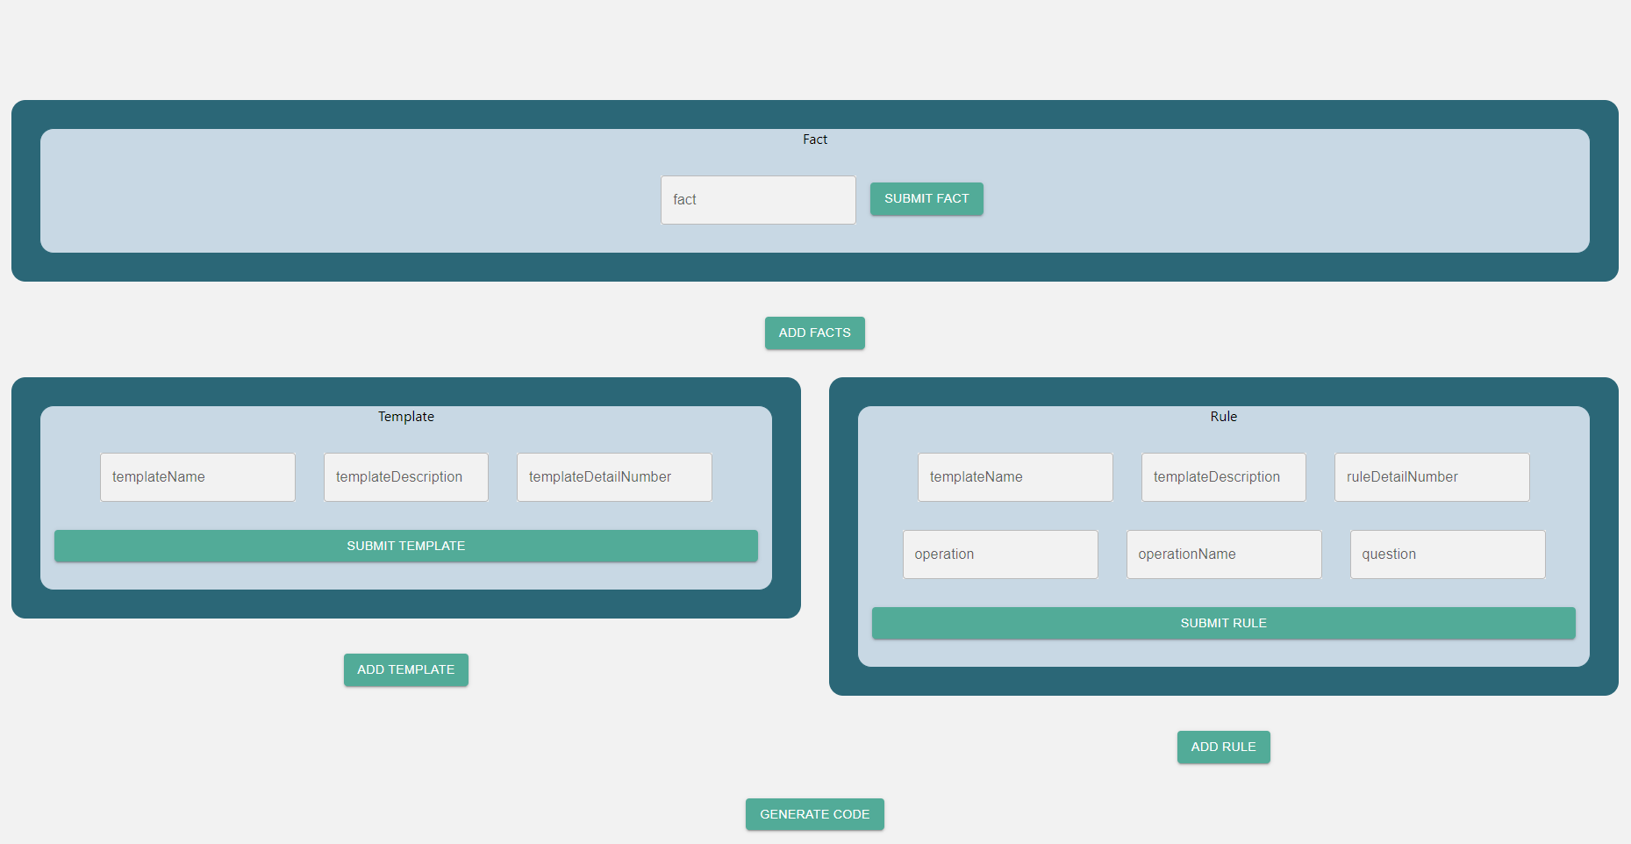
نحوه کار برنامه
31

Slide 32
5. پیاده سازی یک سناریو

Slide 33
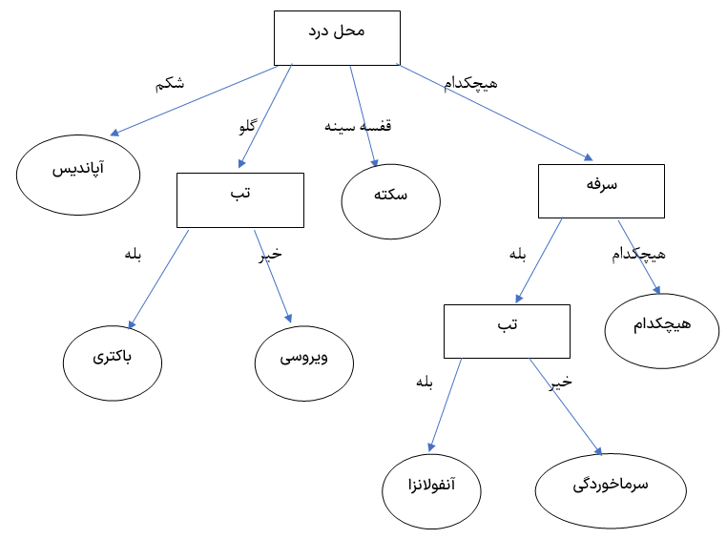
سیستم‌ ساده پزشکی‌
33

Slide 34
6. جمع بندی

Slide 35
جمع بندی
سیستم‌ خبره به عنوان یکی از شاخه‌های مهم هوش مصنوعی محسوب می‌شود که کاربرد آن، ارائه راه‌حل منطقی و صحیح برای حل مسائل تخصصی است
پوسته های ES باید عمدتاً با توجه به الزامات و مقیاس/اندازه/پیچیدگی سیستم خبره ای که باید توسعه داده شود به درستی انتخاب شوند.
رابط کاربری حیاتی ترین بخش نرم افزار سیستم خبره است. این کامپوننت پرس و جوی کاربر را به شکلی خوانا می گیرد و به موتور استنتاج ارسال می کند. پس از آن، نتایج را به کاربر نمایش می دهد. به عبارت دیگر، این یک رابط است که به کاربر کمک می کند تا با سیستم خبره ارتباط برقرار کند.
35

Slide 36
منابع و مراجع

Slide 37
مقالات
1- Emmanuel C. Ogu1, Adekunle, Y.A., ” Basic Concepts of Expert System Shells and an Efficient Model for Knowledge Acquisition”, Department of Computer Science, Babcock University, Ilishan-Remo, Ogun State, Nigeria, 22 June 2014.
https://www.researchgate.net/publication/263278128_Basic_Concepts_of_Expert_System_Shells_and_an_efficient_Model_for_Knowledge_Acquisition
2- Kroger J.K, “The Applicability and Limitations of Expert System Shells”, Technical Report , Applied Research Laboratories the University Of Texas, 30 May 1989, https://www.researchgate.net/publication/235028224_The_Applicability_and_Limitations_of_Expert_System_Shells
Sites and documents:
1- https://www.clipsrules.net
2- https://clipspy.readthedocs.io/en/latest/
3- Reference Manual Basic Programming Guide Version 6.4.1, Secret Society Software, LLC, April 8th 2023
https://www.clipsrules.net/documentation/v641/bpg641.pdf
4- CLIPS Basic Programming Guide Version 6.31 June 12th 2019
https://www.clipsrules.net/documentation/v631/bpg631.pdf
5- CLIPS Basic Programming Guide Version 6.24 June 15th 2006
https://www.clipsrules.net/documentation/v624/bpg624.pdf
37

Slide 38
6-Samudyata Bhat, “What are Expert Systems in Artificial Intelligence? 2023” , Updated on Aug 17, 2023 ,
https://www.mygreatlearning.com/blog/expert-systems-in-artificial-intelligence/
7- Tutorialspoint , “Artificial Intelligence - Expert Systems”
https://www.tutorialspoint.com/artificial_intelligence/artificial_intelligence_expert_systems.htm
8- javatpoint, “What is an Expert System?”,
https://www.javatpoint.com/expert-systems-in-artificial-intelligence
9- Daniel Johnson ,” What is Expert System in AI (Artificial Intelligence)? with Example”, Updated September 30, 2023,
https://www.guru99.com/expert-systems-with-applications.html#11
10- ER R S BANGER,” What is Expert System in AI? Applications, Examples, Types, & Uses!!”, FEBRUARY 6, 2023,
https://digitalthinkerhelp.com/expert-system-in-artificial-intelligence-with-applications-examples-types-uses/
11- Pawara Siriwardhane, UG,” An Introduction to Expert System Shells”, Published in Nerd For Tech, Feb 2, 2022
https://medium.com/nerd-for-tech/an-introduction-to-expert-system-shells-530043914ec0
کد برنامه در آدرس https://github.com/aliasadi78/ClipsUI.git
38

Slide 39
با تشکر از توجه شما

